Slide 1
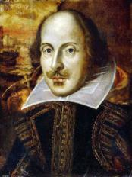
William Shakespeare 1564-1616

Slide 2
All the world’s a stage
And all the men and women merely players;
They have their exits and their entrances
And one man in his time plays many parts.
Что за великое созданье человек!
Как благороден разумом!
Как бесконечен способностями!
Краса вселенной! Венец всего живущего!

Slide 3
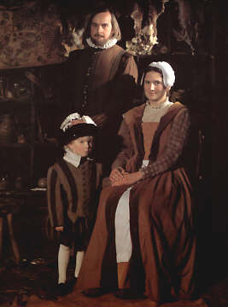
Шекспир родился в маленьком провинциальном городке Стратфорте, расположенном на реке Эйвон.
Отец Шекспира был состоятельным ремесленником и торговцем. Свое детство Шекспир провел среди простых людей, глубоко усвоив живой народный язык.
Уильям Шекспир,
отец Джон Шекспир,
мать Мария Арден.

Slide 4
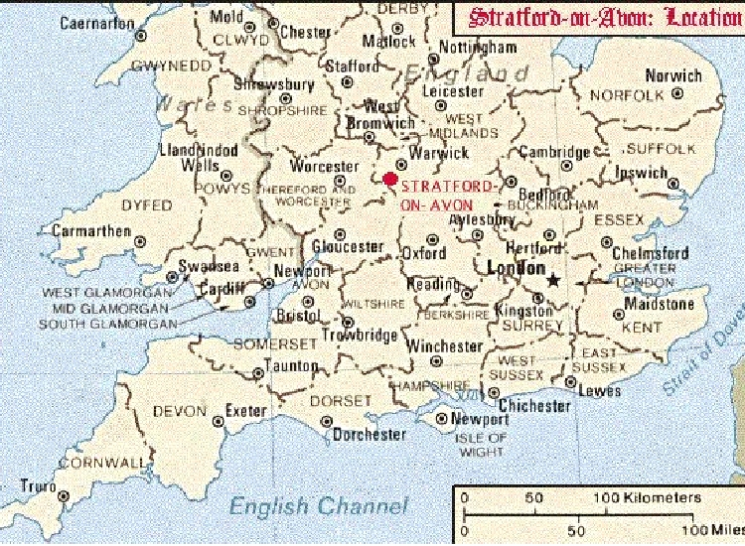

Slide 5
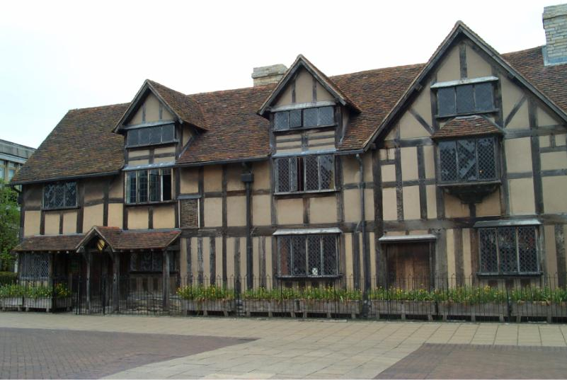
Shakespeare’s birthplace in Henley Street. John Shakespeare, his dad, lived and kept his shop in this house. His eight children were born here. Two of them died young.

Slide 6
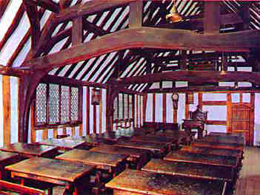
Начальное образование будущий драматург получил в грамматической школе Стратфорда, где главным предметом изучения были древние языки. Здесь Шекспир усвоил латынь и древнегреческий. На этом его официальное образование закончилось, так как с четырнадцатилетнего возраста он был вынужден помогать отцу в делах.

Slide 7
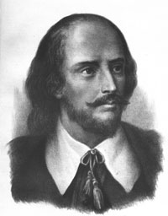
However, W. Shakespeare has become a very educated man for his time, constantly engaged in self-education, supplementing the missing knowledge by reading books.

Slide 8
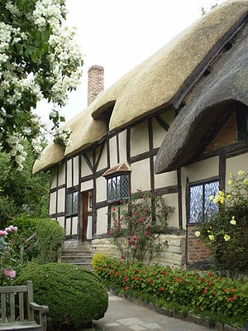
Дом Анны Хэтауэй
В возрасте 18 лет Шекспир женился на Энн Хэтауэй. В момент брака Энн была беременна старшей дочерью Сюзанной, которая родилась 1583.
В 1585 Энн родила Уильяму близнецов — Хэмнета и Джудит. Сын Хэмнет умер в 11-летнем возрасте в 1596, а обе дочери пережили отца, как и сама Энн.

Slide 9
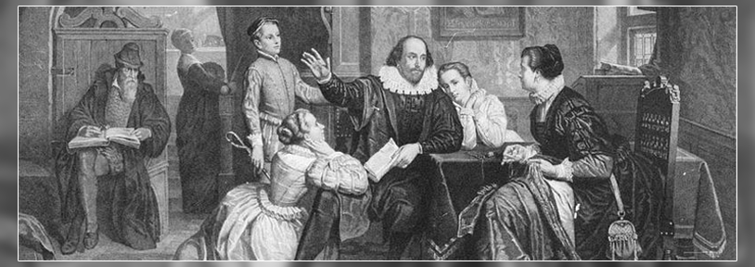
В период с 1586 по 1613 Шекспир жил в Лондоне в поисках заработка.
Жена его осталась в Стратфорде, лишь последние 3 года они вновь провели вместе. Энн Шекспир прожила во вдовстве семь лет и умерла 6 августа 1623 г.

Slide 10
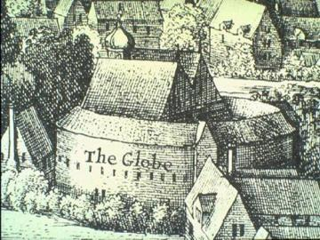
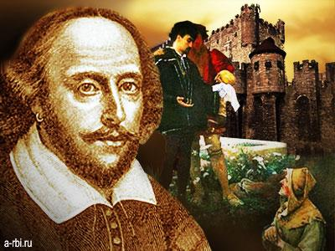
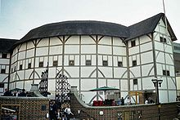
В Лондоне Шекспир сменил несколько профессий и только в 1594
окончательно связал свою судьбу лондонским театра The Globe - Глобус, где он играл сам и для которого он писал пьесы. Шекспир был также одним из его владельцев, внеся свою часть средств на покрытие строительных расходов. Театр с таким названием открылся в 1599 году.

Slide 11
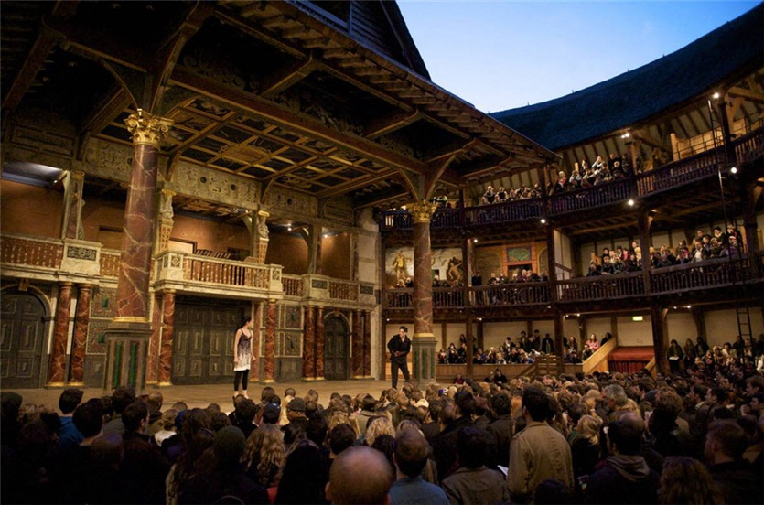

Slide 12
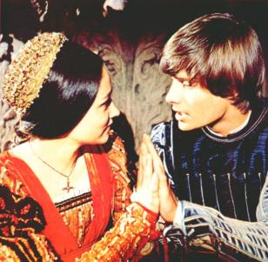
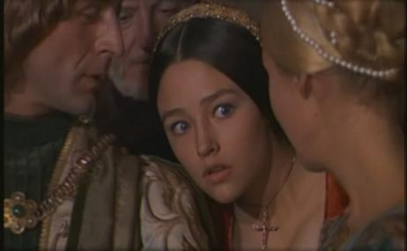
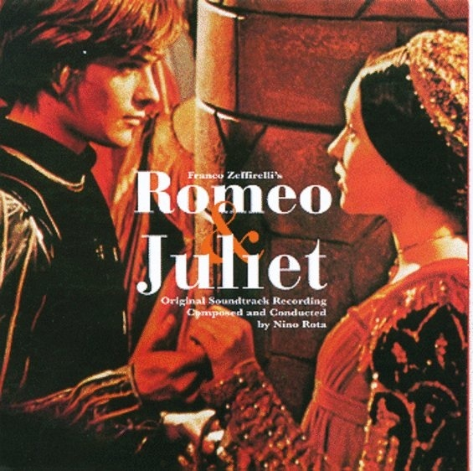
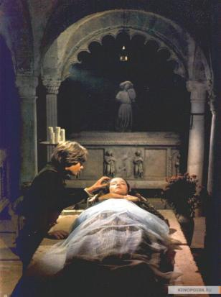
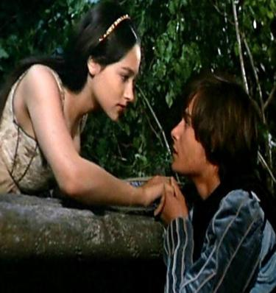

Slide 13
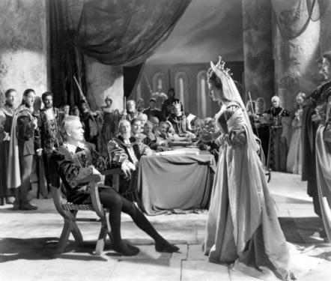
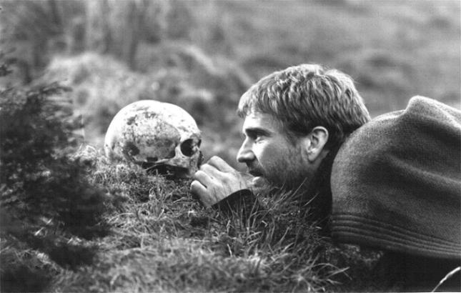
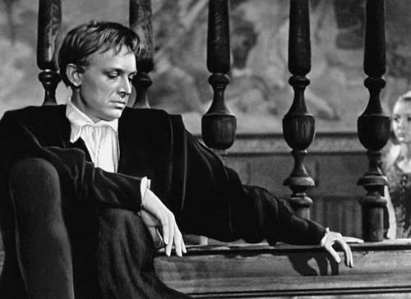
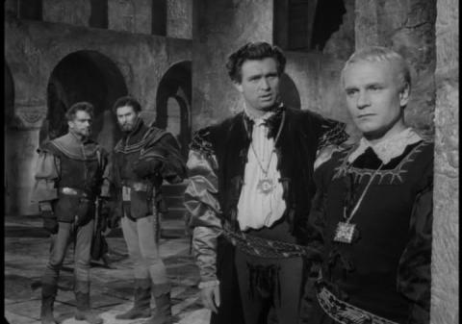

Slide 14
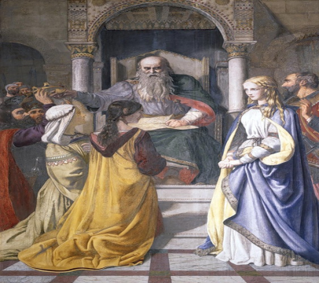
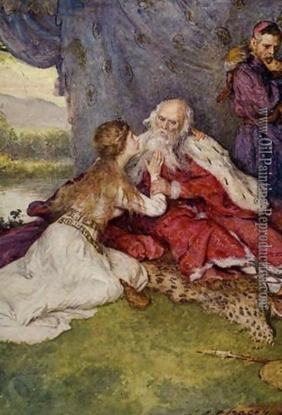
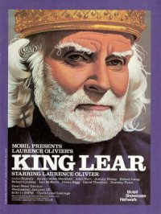

Slide 15
William Shakespeare was born …
a) 1560; b) 1564; c) 1574.
2. William Shakespeare left school when he was …
a) 15; b) 12; c) 14.
3. How old was William Shakespeare
when he got married?
a) 17; b) 18; c) 19.
4. William and Anne had … children.
a) 1; b) 2; c) 3.

Slide 16
5. Where was Shakespeare born?
a) London; b) Stratford-on-Avon; c) Cambridge.
6. When did he die?
a) 1606 b) 1616 c) 1626

Slide 17
Who Said That?
To be, or not to be, that is the question
A. Othello
B. Romeo
C. Hamlet

Slide 18
Who Said That?
What's in a name? That which we call a rose by any other name would smell as sweet.
A. Ophelia
B. Juliet
C. Lady Macbeth
D. Cordelia

Slide 19
Who Said That?
But, soft! what light through yonder window breaks? It is the east, and Juliet is the sun.
A. Hamlet
B. Romeo
C. Othello
D. King Lear

Slide 21
Список литературы:
http://files.school-collection.edu.ru/dlrstore/d542245c-dcdd-a81b-5d26-664711c4cbc6/1011790A.htm
http://files.school-collection.edu.ru/dlrstore/955e2b47-3f80-4a0d-aac1-c4f4c6eca826/%5BCIVSal1011_10-02-06%5D_%5BTD_144%5D.html
https://www.youtube.com/watch?v=pw-J7GbwNV4 видео В. Шекспир (англ)
https://www.youtube.com/watch?v=47tM9sgilRA видео В. Шекспир (русский)
http://www.youtube.com/watch?v=S0qao2xINsE видео Ромео и Джульета
http://www.youtube.com/watch?v=5ks-NbCHUns видео Монолог Гамлета
http://www.youtube.com/watch?v=8Ay2I7py3Og

